Slide 1
Тема: Поняття архітектоніки та режисури у дизайнерській діяльності.
Навчальна мета: вивчити значення слів, ( архітектоніка ) та ( інсталяція );
Зрозуміти застосування режисури в світловому дизайні інтер’єру.

Slide 2
План
1. Архітектоніка.
2. Застосування режисури в світловому дизайні інтер’єру.
3. Інсталяція.

Slide 3
1. Архітектоніка
Архітектоніка (від грец.— будівельне мистецтво, архітектура) — художній вираз структурних закономірностей конструкції будівлі, споруди, а також композиції круглої скульптури і об'ємного твору декоративного мистецтва.
У ширшому сенсі архітектоніка — композиційна будова будь-якого твору мистецтва, що обумовлює співвідношення його головних і другорядних елементів.
Під архітектонікою розуміють домірність розташування частин, їхню логічну співпідпорядкованість. У видавничій справі цей термін і досі застосовується рідко і більшою мірою у значенні візуального відображення структури, для оцінювання або аналізу оформлення, композиції видання в цілому.

Slide 4
Основними законами архітектоніки можна вважати гармонійне:
1. внутрішньо-змістове оформлення відповідно до призначення і засобу функціонування;
2. зовнішнє художнє відображення загальної просторової організації - структури;
3. зорове вираження художньо-осмисленої конструкції і матеріально-технологічної основи.

Slide 5
Архітектоніка подає текстовий матеріал просторово-графічними засобами через елементи оформлення. Ці елементи (шрифти, зображення, проміжки, декоративні елементи, заставки, складники заголовного комплексу) надають рубрикаційним членуванням візуальної виразності і функціональності.
Отже, архітектонічність видання залежить від:
досконалості внутрішнього змісту;
досконалості форми вираження;
взаємозв’язку внутрішнього змісту і форми вираження; інформативності форми;
естетичності художнього вираження змісту і форми вираження.

Slide 6
2. Застосування режисури в світловому дизайні інтер’єру.
У загальному розумінні режисура - керівництво постановкою або режисерська діяльність, погляди, переконання, ідейний задум та схеми побудови твору.
Основа режисури та її продукт - матеріальне втілення.
Втілення режисерського задуму відображається у композиційно-графічній моделі, яка відображає задум оформлювана, концепцію проектування в цілому, в якій зафіксована система елементів, композиційних прийомів і засобів, визначені принципи їх взаємозв’язку. Отже, формування цілісного проекту починається з процесу режисури, основі якого - концепція, а результат - проект оформлення.

Slide 7
Світло - один з найяскравіших елементів інтер'єру. Воно здатне акцентувати увагу на об'єкті і об'ємі приміщення. Саме тому важливо правильно організувати освітлення і підібрати достатню кількість джерел світла.
Освітлення кімнати може змінити її вигляд, адже існує ціла режисура світла. Наприклад, відомо, що світловий дизайн у поєднанні з дзеркалами здатний творити справжні дива. Дзеркала візуально розширюють стіни, а у поєднанні з боковою підсвіткою дзеркало подвоює простір кімнати.

Slide 8
Планування системи освітлення - один із найважливіших етапів дизайну помешкання. Традиційно існує дві системи освітлення: локальна і парадна. Раніше для першої слугували настільні лампи, бра, а для другої - люстри.
Сучасні освітлювальні прилади дають змогу змінювати освітлення за допомогою реостатного вимикача, який дозволяє регулювати потужність освітлення. Від яскравого світла на кухні до приглушеного освітлення у спальні чи освітлення з ефектом зоряного неба.
Сучасні системи освітлення забезпечують комфорт і затишок.

Slide 9
Світловий дизайн помешкання повинен гармонійно переплітатися з дизайном меблів, гардин, рослин, разом із вами картинами на стінах, дзеркалами, стильними дрібничками, які створюють домашній затишок.
Існує декілька типів розподілу світла:
Пряме - світло направлене строго в одну точку,основний потік направлений в одну сторону.
Рівномірне - світло розподіляється на всі боки, створюючи рівне фонове освітлення без акцентів. Світильник для такого типу світлорозсіяння, як правило, роблять з прозорого матеріалу, наприклад, матового скла. Переважно розсіяне - основне світло ламп направлене на відзеркалювальні поверхні (стіни, стелю), менший потік акцентує деталі.
Розсіяне світло направлене виключно на поверхні, здатні його відображати. Грамотне освітлення досягається шляхом комбінування різних принципів освітлення.

Slide 10
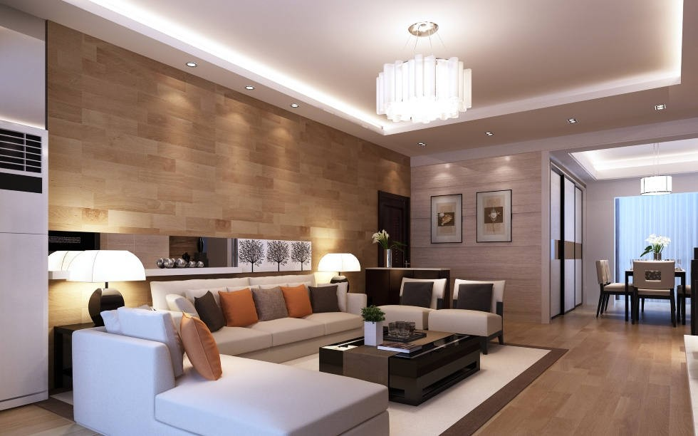
У вітальні фонове освітлення може бути створене за допомогою цікавої і незвичайної люстри або сукупності світильників встановлених в підвісній стелі. У функціональних зонах кімнати, де розташовані дивани і м'які крісла, можна помістити настінну лампу або встановити торшер, який органічно впишеться в інтер'єр і підкреслить загальну концепцію дизайну приміщення.
А для створення більш інтимної атмосфери підійдуть неяскраві настінні бра. Якщо в кімнаті є ефектні ніші, в яких розташовані книги, картини або дорогий посуд, то вони можуть підсвічуватися стельовими світильниками прожекторного типу. Рівень освітлення в спальні повинен бити значно нижче, ніж в решті кімнат, краще всього, якщо світло буде розсіяним або переважно розсіяним.

Slide 11
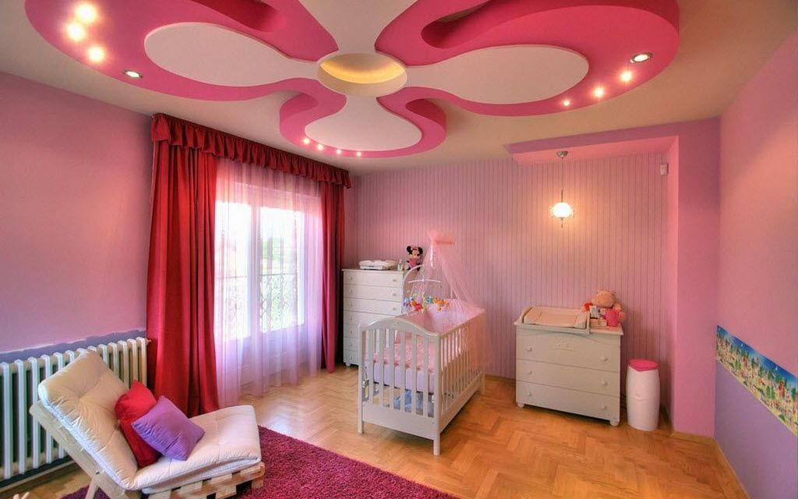
Для дитячої кімнати необхідне яскраве світло, тут дитина виконуватиме домашні завдання, читатиме, гратиме і веселитиметься. Крім того, джерела світла повинні бити максимально стійкими і протиударними, переважно пластик
Кабінет - це особлива кімната, яка служитиме своєму господареві робочим місцем. Всім відомо, що при правильному освітленні людина може працювати значно довше, не втомлюючись. Тому освітлення кімнати повинне бути денним, адже чим ближче освітлення до природного, тим безпечніше воно для зору. На столі можна поставити лампу, вона забезпечить освітлення робочого місце без відблисків і віддзеркалень, які так стомлюють очі.

Slide 12
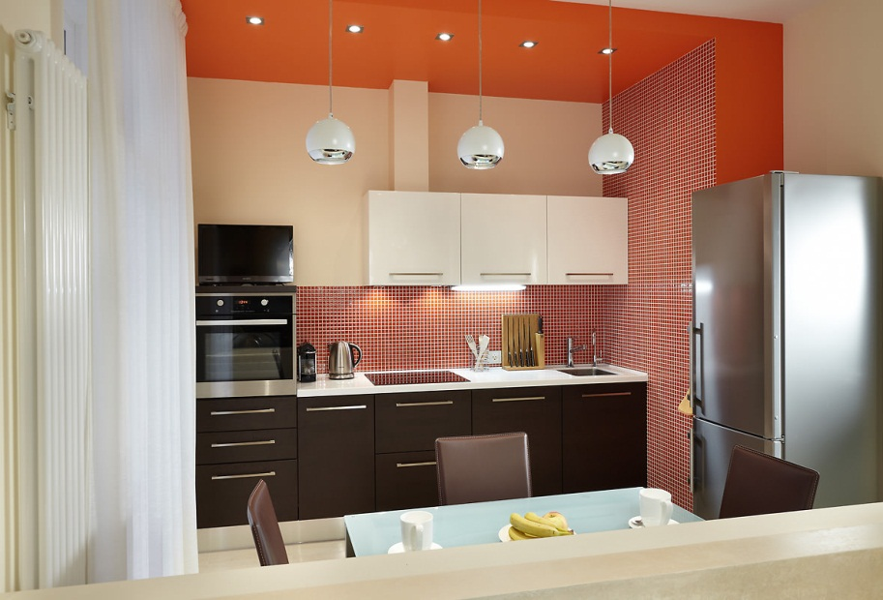
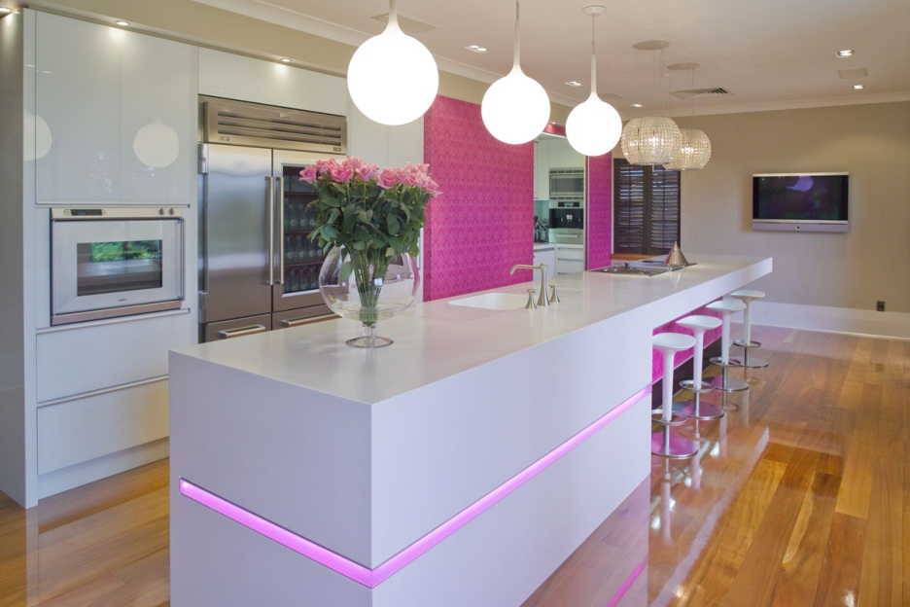
Освітлення кухні повинне складатися із загального і зонального. В першу чергу добре освітлюють дві зони - робочу і обідню. Щоб зробити кухню затишною, можна над обіднім столом повісити мобільний світильник, який одним рухом легко опускається або піднімається. Освітлення робочої зони вкрай необхідне, для цього використовують люмінесцентні або галогенові лампи, вбудовані в карниз навісних шаф або лампи, приховані за нижнім краєм полиць.

Slide 13
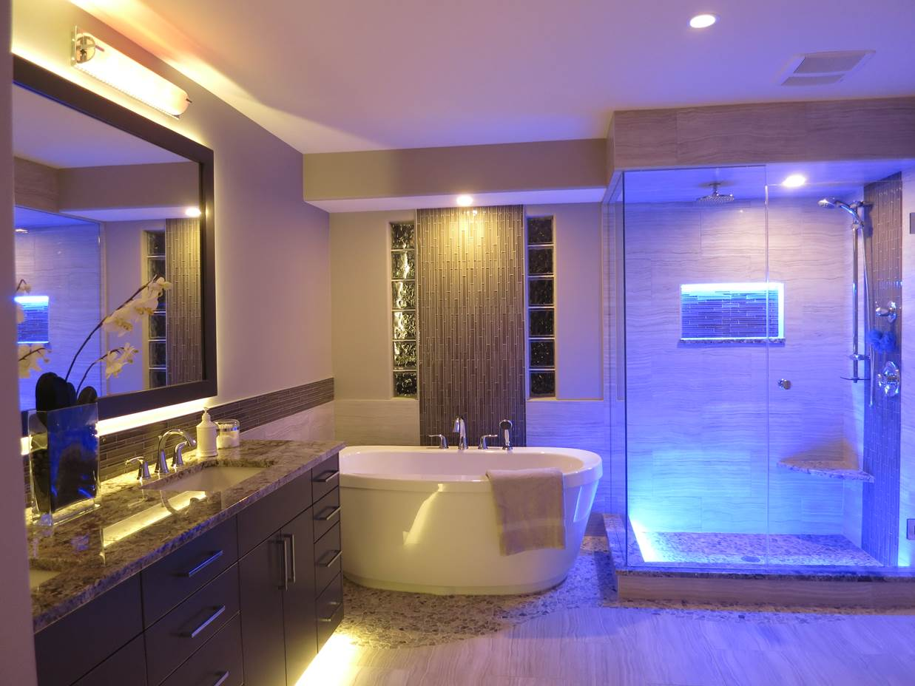
Ванна кімната - це приміщення з підвищеною вологістю, тут потрібно поклопотатися про безпеку джерел освітлення. Ідеально підійдуть галогенові лампи, закриті скляним абажуром.
Біля дзеркала доречно встановити додаткове освітлення, але пряме світло не повинне відбиватися від нього. Краще всього, коли джерела світла розташовані зверху і з боків дзеркала - це зручно і для гоління, і для нанесення макіяжу.

Slide 14
3. Інсталяція
Інсталяція - художня техніка, яка використовує тривимірні об'єкти призначені для зміни сприйняття простору людиною. Інсталяції влаштовуються зазвичай у приміщенні.
Інсталяції можуть бути як постійними об'єктами виставленими в музеях, або створюватися тимчасово в публічних та приватних просторах. Елементами інсталяції можуть бути різні об'єкти включаючи предмети, малюнки, звук, віртуальна реальність, інтернет та інші.

Slide 15
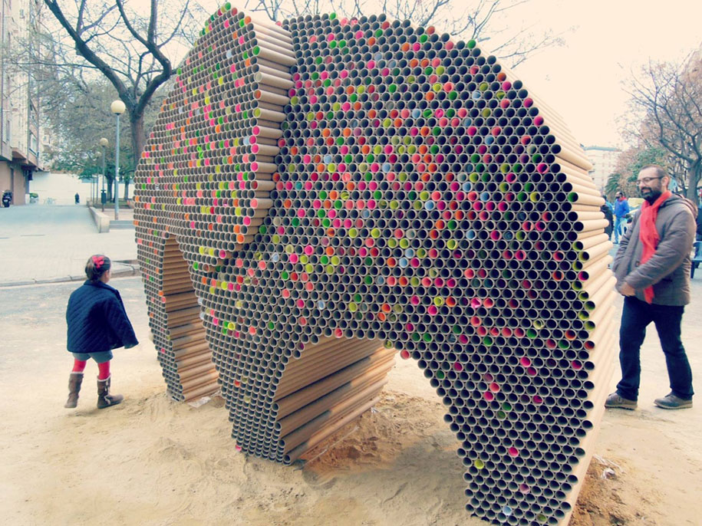

Slide 16
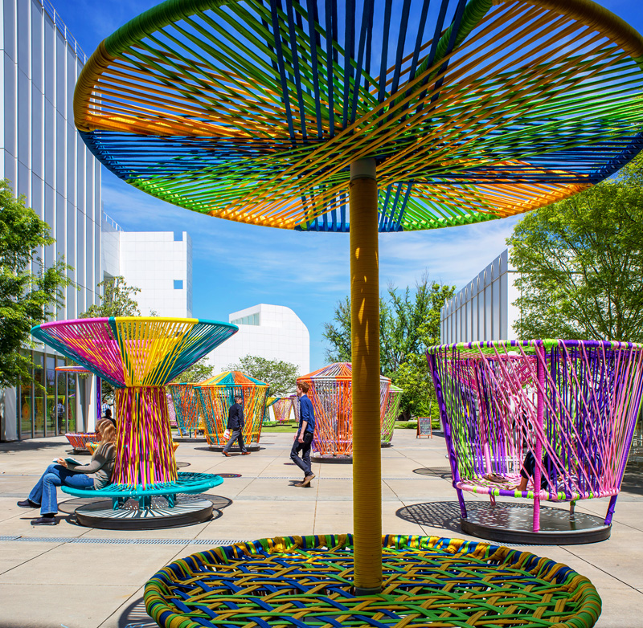

Slide 17
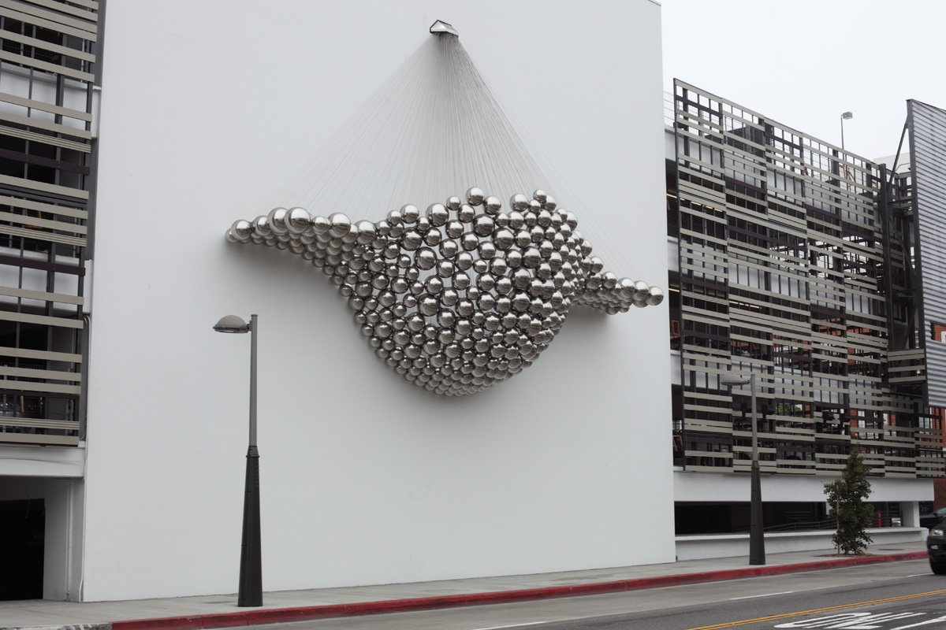

Slide 18
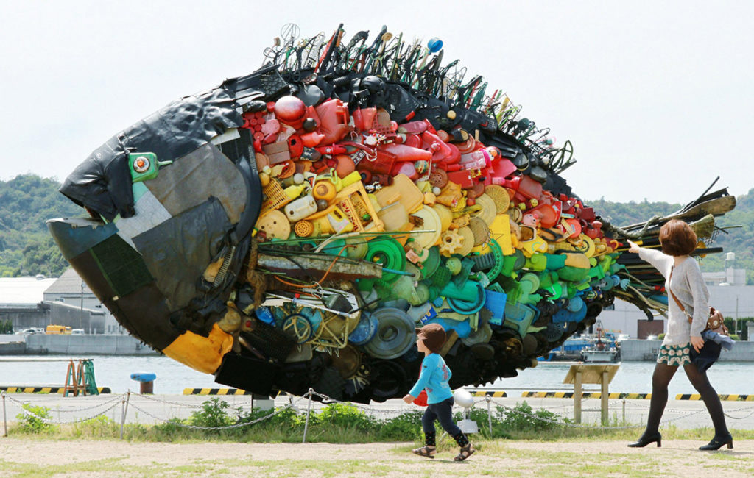

Slide 19
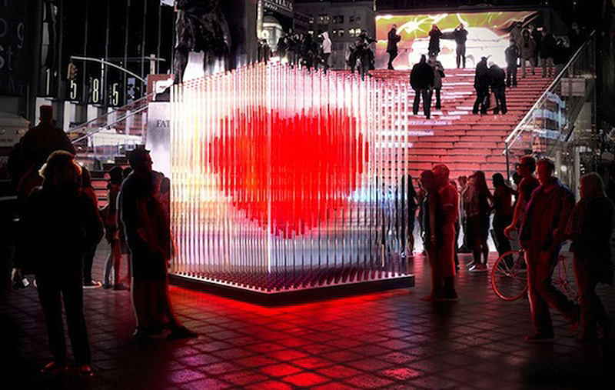

Slide 20
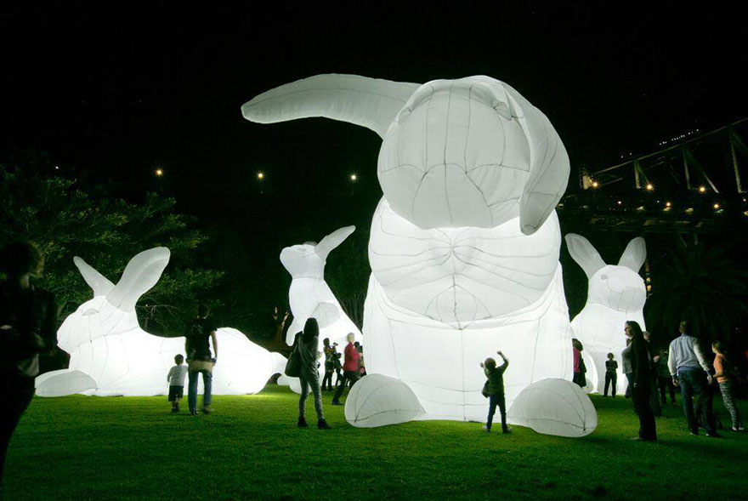

Slide 21
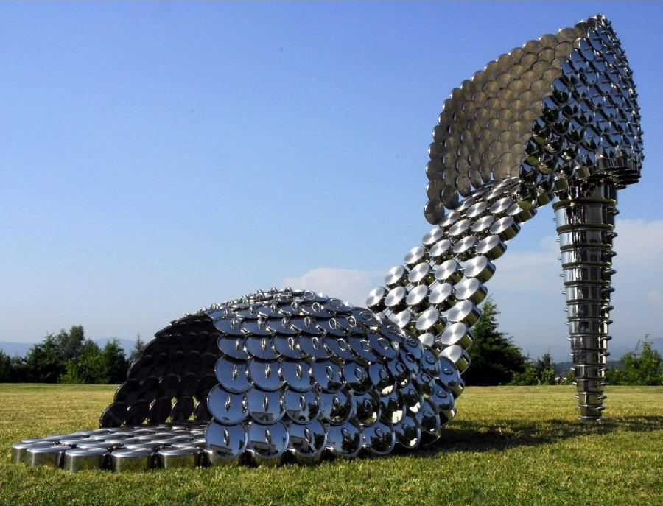

Slide 22
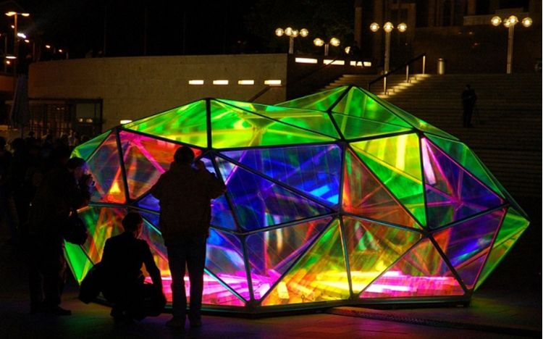

Slide 23
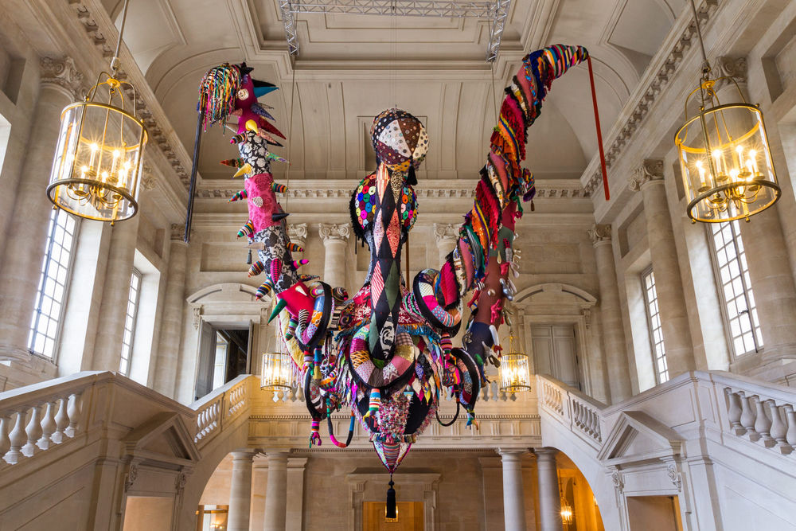

Slide 24
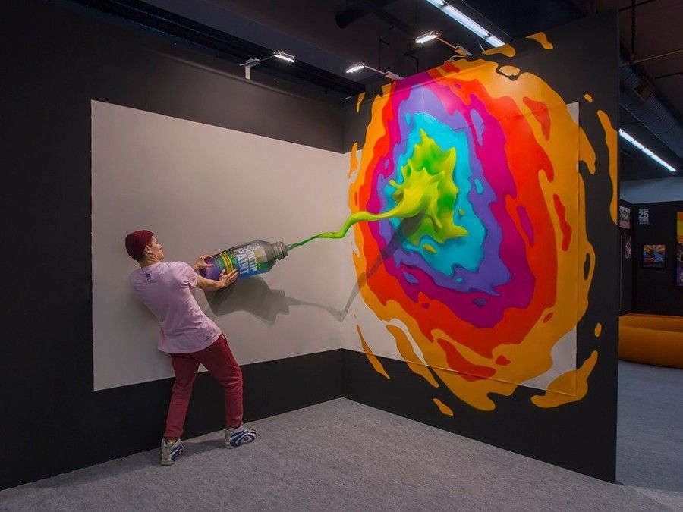

Slide 25
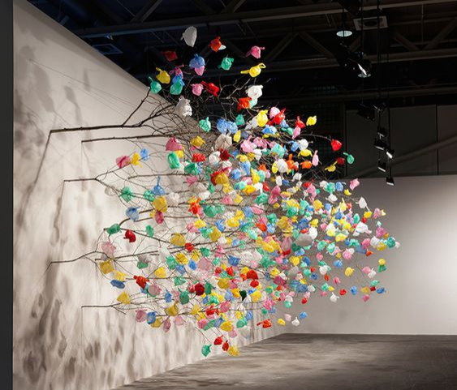

Slide 26
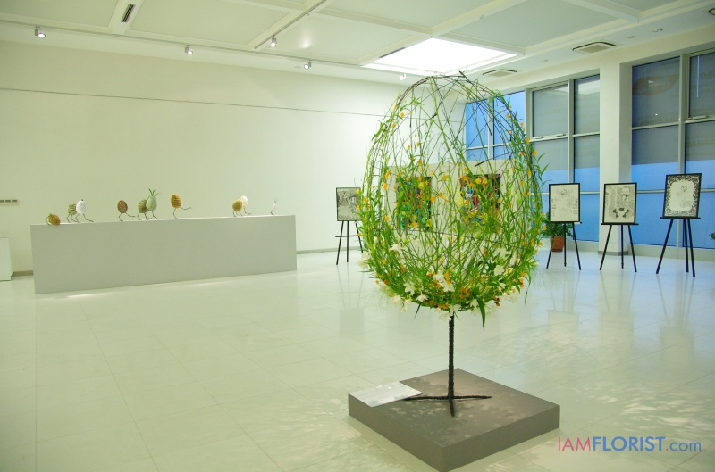

Slide 27
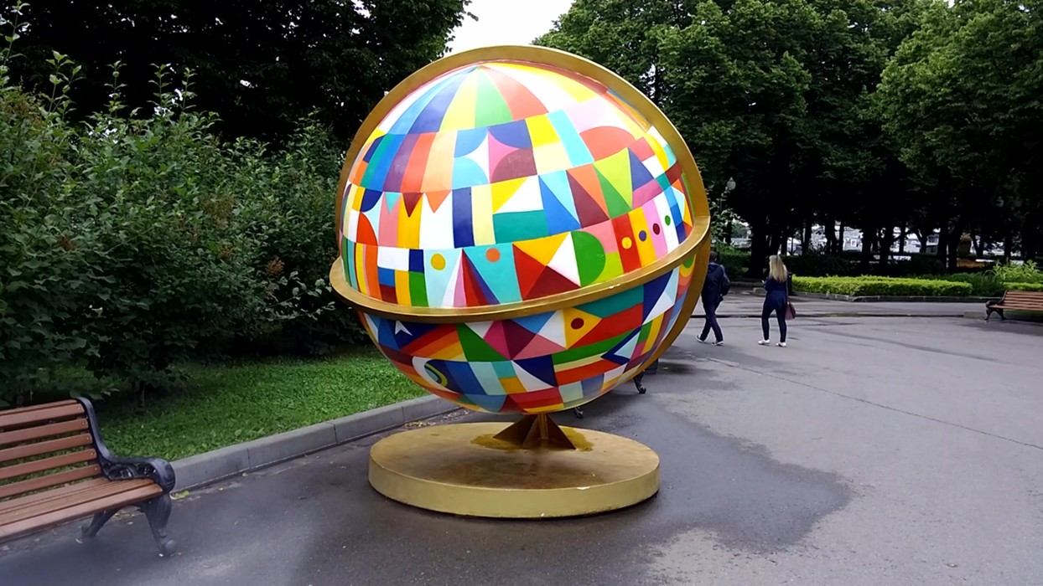

Slide 28
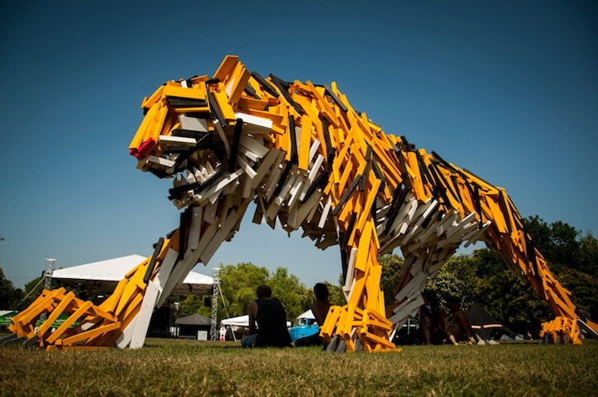

Slide 29
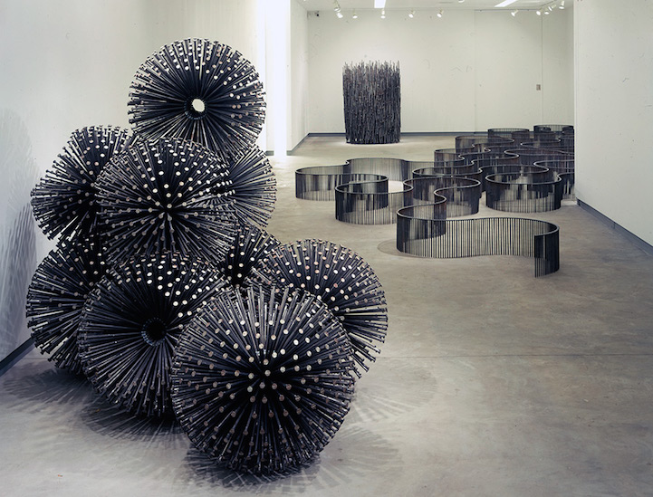

Slide 30
Інсталяція - англ. installation — установка, розміщення, монтаж) — форма сучасного мистецтва, яка являє собою просторову композицію, створену з різних елементів , та формує художню цілісність.
Інсталяція - це жанр образотворчого мистецтва. Його відмінна риса - взаємозв'язок за закладеним художником сценарієм декількох об'єктів у творі.

